Slide 1
Региональный мини проект социальной направленности приуроченный к празднику 4 ноября «День единства и согласия». Нетрадиционные методы формирования активного восприятия музыки у детей дошкольного возраста на занятиях хореографией. Для детей подготовительной группы.
«Народные танцы».
Педагог доп. Образования
Власова любовь Владимировна
Ноябрь 2012 г.

Slide 2
Цель – привлечь интерес дошкольников к национальной культуре своей страны и культуре других стран, посредством хореографического искусства. Сформировать активное восприятие музыкального искусства через осознание драматургии музыкального произведения, воспитать интерес и желание к передаче музыкальных образов средствами хореографии. Воспитывая детей на народных традициях, можно развить у них национальное самосознание, а значит, и уважение к своему народу и народу других стран мира. Основной путь воспитания общечеловеческих качеств - это приобщение ребёнка к своей национальной культуре и культуре других стран.
Новизна - привлечение дошкольников не только к национальной культуре своей страны, но и вызвать стойкий интерес к культуре других стран, посредством хореографии.
Основные проблемы:недостаточные знания о культуре других народов. Недостаточная осведомлённость о важности праздника «Дня единства».
Задачи:
Дать представление о празднике «Дня единства».
Формировать любовь к своей родной земле, уважение к традициям своего народа.
Воспитывать уважительное отношение к культуре других народов.
Расширять знания по данной теме, с помощью обмена фотографиями детского ансамбля г.Челябинска.
Развивать интерес к хореографическому искусству; продолжать развивать умение чувствовать характер музыки, передавать его танцевальными средствами; развивать индивидуальное исполнительское мастерство в танцах.
Воспитывать интерес к танцам народов разных стран.

Slide 3
Предварительная работа:
Краткое сообщение на тему «Праздник «День единства и согласия».
Беседа с детьми , о том «Какие бывают народные танцы».
Слайдовое путешествие по странам мира.
Разучивание народных танцев. Выставка художественного творчества «Национальные костюмы».

Slide 4
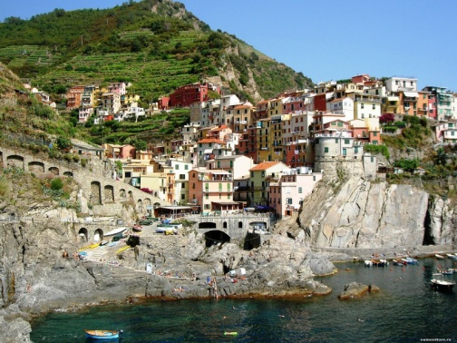
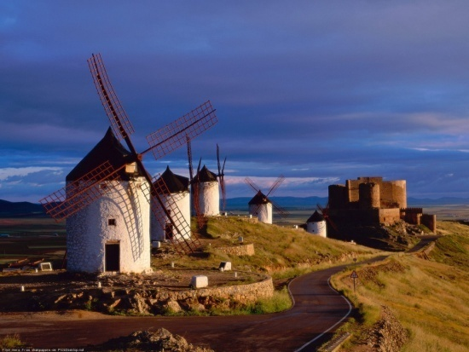
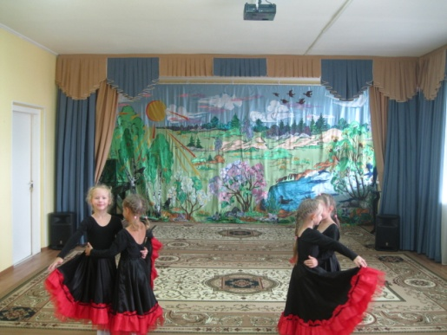
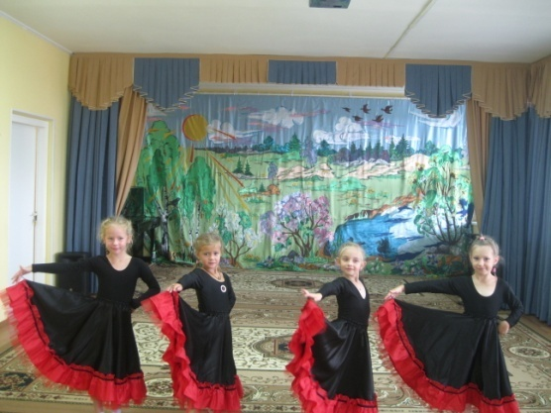
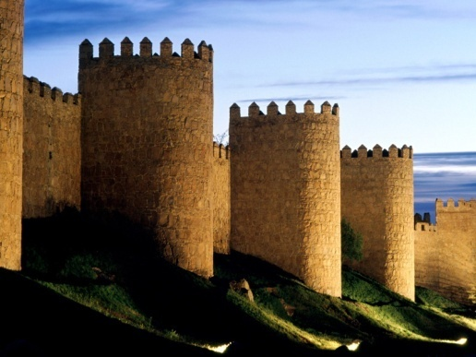
Заключительный этап. «Путешествие по странам России и мира». Ход занятия:
Звучит русская народная мелодия.
Дети входят в зал. Вдоль окон из стульев составлен поезд. На месте машиниста сидит педагог, он же исполняет роль экскурсовода.
Педагог. Дети, сегодня мы с вами отправимся в увлекательное путешествие по странам мира, о которых мы много говорили на занятиях по хореографии. Слушали музыку этих стран, разучивали танцы. Прошу занять места в поезде, он вот-вот отправится.
Дети рассаживаются на стулья.
Экскурсовод. Уважаемые сеньоры и синьорины, через несколько минут мы с вами посетим солнечную Испанию. О, это удивительная страна. Она славится не только апельсинами и корридами. Так называются бои с быками. Эти бои ведут славные тореадоры. Испания- музыкальная страна. Её жители - замечательные певцы и танцоры. Музыка поможет быстрее попасть в этот край.
Звучит фонограмма «Болеро», муз. неизвестного испанского автора.
Дети сидят на стульчиках и прохлопывают ритмический рисунок.
По окончании музыки появляется слайд Испании.
Экскурсовод. Ребята, слышите мелодию «Испанского танца», она нас приглашает вас на танец, давайте переоденемся в испанские костюмы и исполним испанский танец.
Дети исполняют «Испанский танец».
Экскурсовод. Это был замечательный танец. Ребята, занимаем свои места, отправляемся дальше.
Дети рассаживаются на стулья. Звучат стуки колес паровоза.

Slide 5
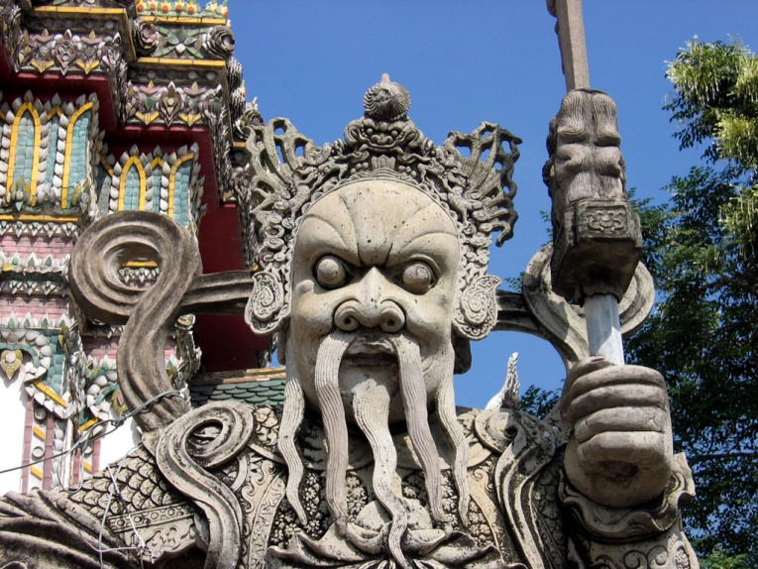
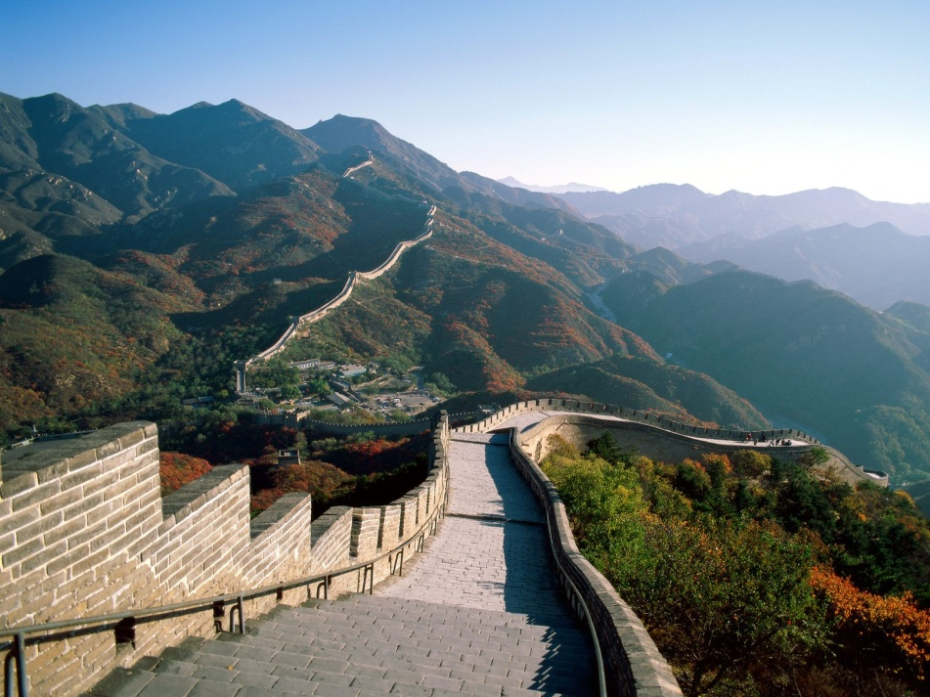
Экскурсовод. Ребята, мы с вами приближаемся к великой стране. Китай - родина одной из древнейшей цивилизацией в мире. Китайцы издавна называют свою страну Чжунго, что означает «срединная земля».
Звучит китайская мелодия.
По окончании мелодии появляется слайд Китая.
Несколько девочек переодеваются в китайские костюмы.
«Китайский танец».
Экскурсовод. Вам понравилось выступление китайских девочек? Ребята вы можете сказать , чем отличается «Китайский танец» от «Испанского»?
Ответы детей.
Экскурсовод. Ребята, занимаем свои места, отправляемся дальше.
Дети рассаживаются на стулья. Звучат стуки колес паровоза.

Slide 6
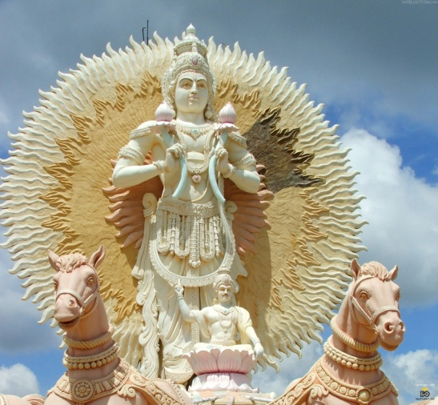
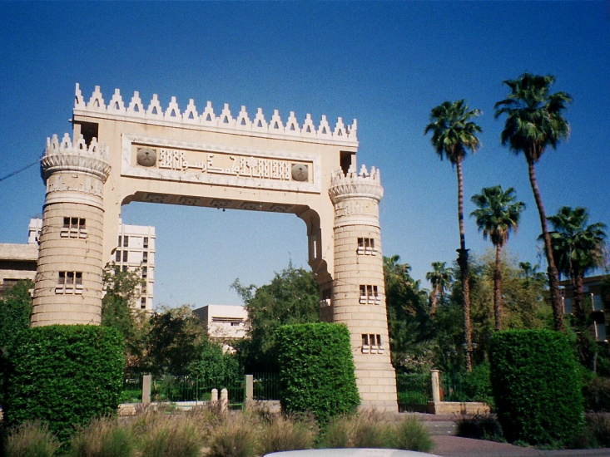
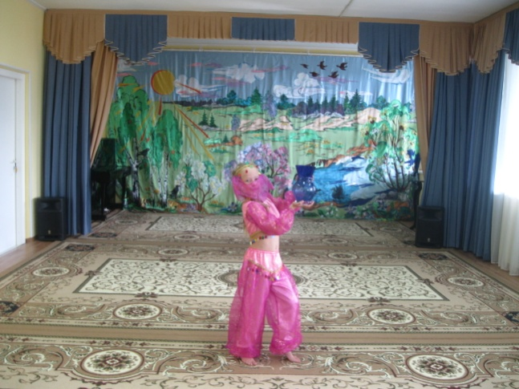
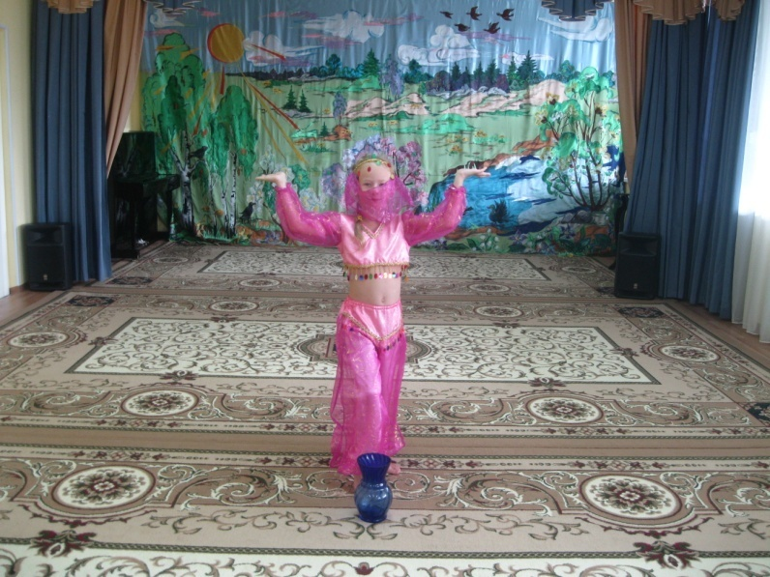
Экскурсовод. Ребята, видите, это самые высокие горы в мире - Гималаи. За этими горами находится Индия. Эта страна родина Будды. Индия известна своими танцами и музыкой. Давайте и мы погрузимся в эти заколдованные ритмы.
На стене появляется слайд – Индии.
Появляется индианка и исполняет «Танец с кувшином».
Экскурсовод. Давайте и мы с вами разучим несколько движений «Индийского танца».
Дети встают в шахматном порядке и под индийскую мелодию импровизируют.
Экскурсовод. Ну что, ребята? Занимаем свои места и отправляемся дальше.
Дети рассаживаются на стулья. Звучат стуки колес паровоза.

Slide 7
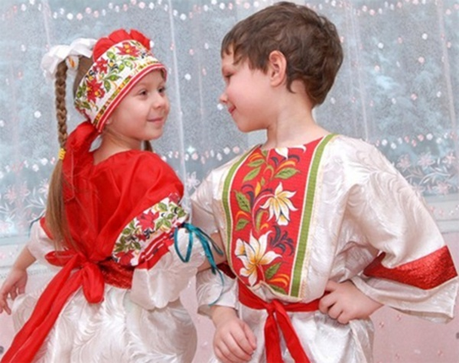
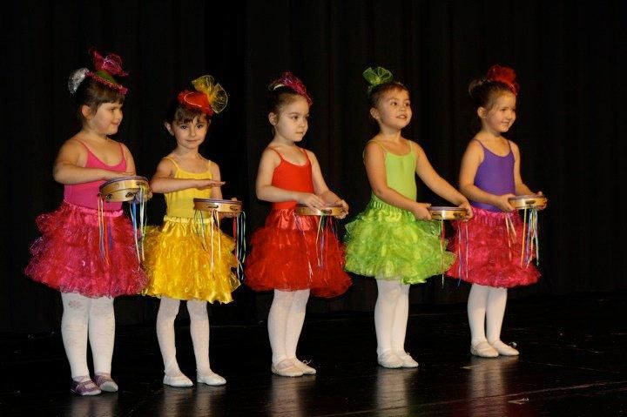
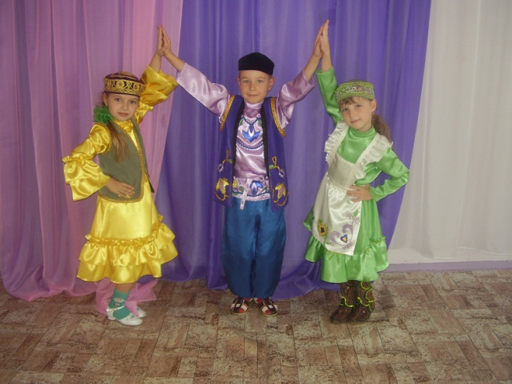
Экскурсовод. Ребята, а пока мы с вами едим , давайте просмотрим фотографии которые нам прислал другой детский танцевальный коллектив, где изображены другие народные танцы.
Дети просматривают фотографии.
Экскурсовод. Ребята, вы видите какие ещё бывают народные танцы. А как вы думаете какие национальности здесь изображены?
Ответы детей.

Slide 8
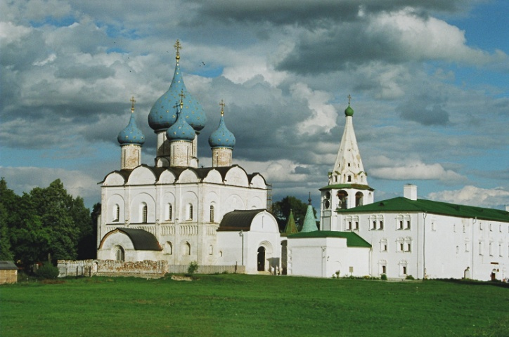
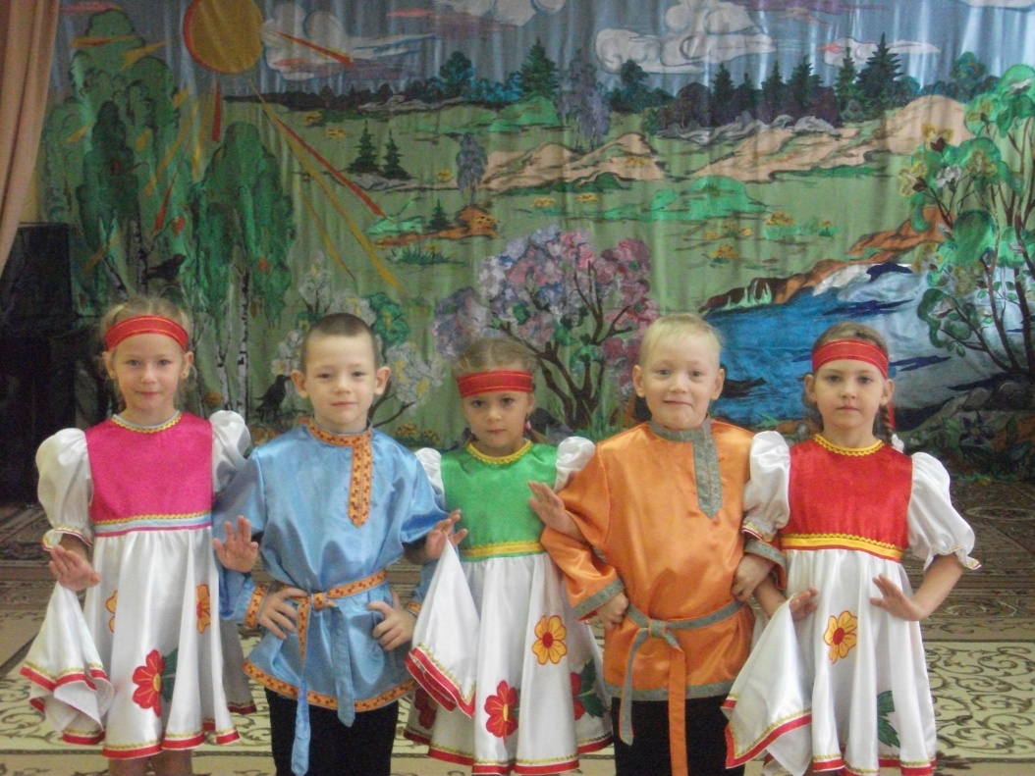
Экскурсовод. Ребята, ну наконец-то мы с вами добрались до нашей родной страны - России. Видите эти просторы, зелёные луга. Слышите щебетание птиц, знакомые напевы.
Звучит «Барыня». Дети одевают русские народные костюмы .Появляется скоморох(переодетый педагог).
Скоморох.
Слушай, радостный народ,
Собираемся на сход.
Вы сегодня не скучайте,
Праздник радостный встречайте!
Кто любит песни, игры, шутки,
Загадки, пляски, прибаутки
И кто по танцам заскучал –
Спеши сюда, скорее к нам!
Дети выстраиваются в полу круг

Slide 9
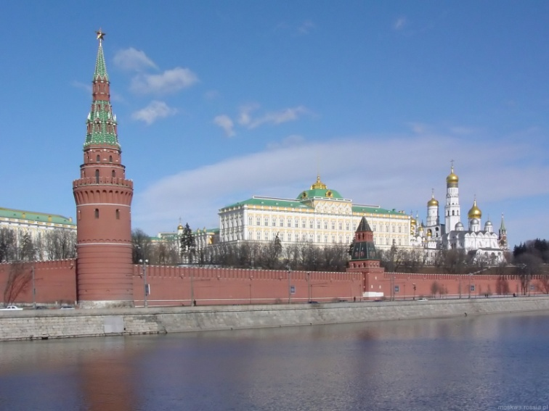
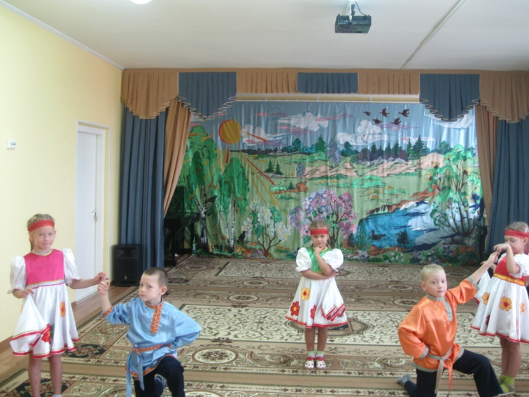
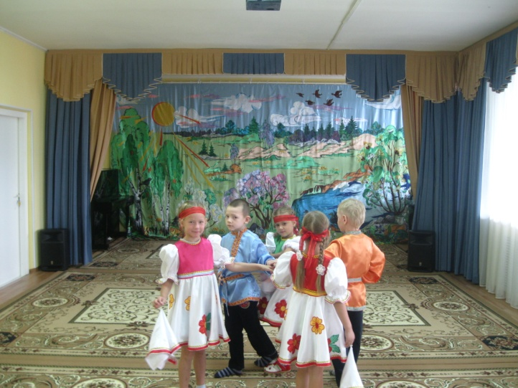
Скоморох. Эй, ребята, выходите,
Пляску русскую начните!
Этой пляске удалой
Пусть кружится шар земной.
Эх, раз, еще раз,
Мы поклонимся сейчас.
Начинаем перепляс,
Постараемся для вас!
Танец «Круговая кадриль».
Скоморох. Веселись честной народ,
Праздник наш к концу идет.
Танцевали до упаду,
Получи свою награду.
Ведущий. Это был замечательный танец, думаю, что вы теперь сможете отличить музыку испанского, китайского, индийского и русского танцев от любых других и даже сможете станцевать их. На этом наше путешествие завершается, попрощайтесь с нашим любезным экскурсоводов.

Slide 10
КОНЕЦ.
ДО НОВЫХ ВСТРЕЧ!

